Slide 1
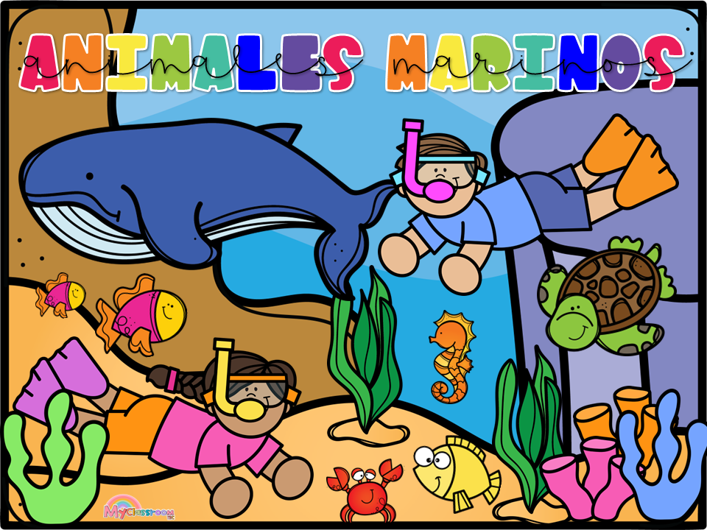
Rocío Goytia

Slide 2
ANIMALES MARINOS | REGRESO A CLASES
Propósito : Que los NN hagan conciencia sobre la importancia de los océanos son fundamentales para el funcionamiento saludable del planeta, ya que proporcionan la mitad del oxígeno que respiramos, se interesen por conocer las características de los animales, por medio del juego y la investigación | Propósito De La Planeación:
Campo/ área | Organizador curricular 1 | Organizador curricular 2 | Aprendizajes Esperados
Lenguaje y comunicación | Oralidad | 1.-Descripción | -Menciona características de objetos y personas que conoce y observa.
Exploración y comprensión del mundo natural y social | Mundo natural | 1.-Exploración De la Naturaleza 2.-Cuidado del medio ambiente | -Describe y explica las características comunes que identifica entre seres vivos y elementos que observa en la naturaleza -Obtiene, registra, representa y describe información para responder dudas y ampliar su conocimiento en relación con plantas, animales y otros elementos naturales. -Identifica y explica algunos efectos favorables y desfavorables de la acción humana sobre el medio ambiente
Pensamiento matemático | Número algebra y variación forma, espacio y medida | 1.-Número 2.-Figuras y cuerpos geométricos | -Cuenta colecciones no mayores a 20 elementos. -Comunica de manera oral y escrita los números del 1 al 10 en diversas situaciones y de diferentes maneras, incluida la convencional. -Construye configuraciones con formas, figuras y cuerpos geométricos.
 | Observaciones/Adecuaciones en el plan de trabajo:

Slide 3
Campo/área: | Lenguaje y comunicación |  | Exploración y comprensión del mundo natural y social
Aprendizajes Esperados: |  | -Menciona características de objetos y personas que conoce y observa. -Describe y explica las características comunes que identifica entre seres vivos y elementos que observa en la naturaleza
Los animales marinos |  |  |  | Recursos
-Iniciar el dia con la fecha del dia de hoy al finalizar haremos el conteo de alumnos ¿Cuántos alumnos vinieron? -Al finalizar bailar con la canción de Baby Shark -Cuestionar a los alumnos: ¿Qué tipos de animales existen? (mencionar clasificación de animales del bosque, desierto, selva, marinos) ¿Cuál es la diferencia principal de los animales que hay en el bosque, selva o desierto con los marinos? ¿Conoces algún animal marino? ¿Cuál? ¿Cómo es? ¿De que color es? ¿Cómo es su piel? ¿suave, áspera, dura? -veremos un video sobre los animales https://www.youtube.com/watch?v=Fe-AmoBtp_A después les preguntare ¿Qué características menciona el video sobre los animales marinos? ¿Cuál es tu favorito? -Realizaremos un pulpo de colores, entregar a los alumnos el dibujo del pulo, pedir tracen sobre la línea punteada y posteriormente con pedazos de papel, papel china o crepe colocar cuadritos o bolitas sobre cada uno de los tentáculos. -Al finalizar se llevarán a casa su trabajo y con ayuda de papás investigarán sobre “Los pulpos” regresaran al dia siguiente con la tarea para hablar sobre lo que investigaron. -Contare el cuento de “La estrella de mar y el pulpo” les realizare preguntas sobre el cuento ¿De quien estaba enamorada la estrella? ¿Qué hizo la estrella para enamorar al pulpo? ¿A quien le pidió un consejo? Etc. -les pediré que observen, identifica y colorea solamente los animales marinos que encuentren en la hoja de trabajo. -¿Quién soy? Utilizaremos una corona al alumno que pasará al frente, sus compañeros solo le darán características y pistas pero no el nombre, el alumno que porta la corona deberá identificar ¿Qué animal tiene en su corona? -Investigar en casa:¿Qué hace un buzo? ¿Qué herramientas necesita para trabajar? ¿Cómo es su traje de buzo? |  |  |  | Canción Baby shark Video “Animales marinos” (días de la semana con animales marinos y alumnos marinos) (Cuento estrella de mar y el pulpo) (buzo y partes de el para info)

Slide 4
Campo/área: | Exploración y comprensión del mundo natural y social
Aprendizajes Esperados: |  | -Obtiene, registra, representa y describe información para responder dudas y ampliar su conocimiento en relación con plantas, animales y otros elementos naturales.
 |  |  |  | Recursos
--Iniciar el dia con la fecha del dia de hoy, al finalizar y para contar ¿Cuántos alumnos asistieron? Colocar en cada una de las mesas de los alumnos el pez con la inicial de su nombre pedirles a cada uno que la busquen, la pesquen y la coloquen en el pizarrón, -Pedirles a los alumnos muestren sus tareas ¿Qué tarea realizaron en casa? ¿Recuerdan que eran dos? ¿Qué investigaron sobre el pulpo? Escuchare a los alumnos ¿Qué investigaron sobre los buzos? ¿Cómo es su traje? ¿Es algún material de tela en especial? ¿Cómo se llama lo que se ponen para respirar? De igual forma llevare información extra sobre los buzos. -Vamos a observar el siguiente video: https://www.youtube.com/watch?v=EawgDeCB4IA -¿Cuál fue el primer animal marino que se encontró Eddie en el mar? ¿Recuerdas alguna característica? ¿De que color era el pulpo que encontró Eddie? ¿Qué fue lo que soltó de color negro y por qué? -¿Sabes como nace una tortuga de mar? ¿Nace de huevecillos o de la panza de mamá? ¿Te gustaría hacer el ciclo de la vida de la tortuga? -Mostrar y explicar a los alumnos ¿Cómo nacen las tortugas marinas? al finalizar pedirles que observen el orden en el que sucede. -Ahora elaboraremos en el encontrará las partes de una tortuga y el proceso en el que nace y se desarrolla, colorear, recortar y ordenar, pegar las partes a la tortuga en forma de acordeón -”MI mano es un pez” Para esta actividad necesitaremos una pecera sopas de coditos o conchitas, pintura acrílica colocaremos las sopas debajo de la pecera simulando la arena y las conchas colocaremos una de sus manos en forma horizontal que semejará el pez al finalizar y secar colocar un ojito movible. |  |  |  | peces con las iniciales -Caña de pescar -Video: Aprende a bucear con eddie imágenes del ciclo de la tortuga Sopa Pinturas

Slide 5
Campo/área: | Pensamiento matemático
Aprendizajes Esperados: |  | -Cuenta colecciones no mayores a 20 elementos. -Comunica de manera oral y escrita los números del 1 al 10 en diversas situaciones y de diferentes maneras, incluida la convencional.
 |  |  |  | Recursos
-Iniciar el dia con la fecha, cantar juntos la canción de “Los 3 pececitos” -Vamos a darle de comer al tiburón, cada alumno tomará el pez con su inicial utilizado el dia de ayer y pasarán al frente a darle de comer al tiburón mis niños y yo llevaremos el conteo -Al finalizar cuestionar ¿Cuántos peces se comió el tiburón? ¿Cuántos peces quedaron? ¿Cuántos niños asistieron? Verificar y contar los peces que están dentro de la boca del tiburón -Observa cada uno de los peces que contienen diferente cantidad de animales marinos, cuenta y busca el número que corresponde a la cantidad de animales (libro mi álbum Al finalizar elaboraremos observa, clasifica y cuenta ¿Cuántos animales hay de cada especie? Y colorea un cuadrito por cada uno que encuentres. -3º grado página 6 del libro mi álbum 2º grado pagina 32 del libro mi álbum -Jugar con los alumnos “Te atrapo la red de pesca”(patio) Seleccionar al niño que será el red y dividir al grupo en 4 equipos a los cuales se les entregará o asignará un color o un animal marino, ahora colocar una venda o pañuelo en los ojos al niño que atrapara a los alumnos, a la cuenta de tres (o al sonar la canción de baby shark) el alumno deberá buscar a sus compañeros con el sonido de sus voces, pedir a los alumnos que digan palabras como aquí estoy, a tu derecha, adelante, atrás *Sugerir a los alumnos solo se desplacen y no corran* cuando el alumno atrape algún compañero llevarlo un lugar del salón que será la “Pecera” -Cuando haya atrapado a una cantidad de alumnos pedirle que observe ¿Qué animal es? ¿Qué color es? ¿A que animal pertenece ese color? Clasifica y Cuenta ¿Cuántos compañeros de cada animal atrapaste? |  |  |  | Tiburón Extra 7- tableros para conteo Libro de mi Album Pañuelo -Animales para equipos Canción de baby shark

Slide 6
Campo/área: | Pensamiento matemático
Aprendizajes Esperados: |  | -Comunica de manera oral y escrita los números del 1 al 10 en diversas situaciones y de diferentes maneras, incluida la convencional. -Construye configuraciones con formas, figuras y cuerpos geométricos.
 |  |  |  | Recursos
-El día de hoy comenzar con la fecha y jugando con los alumnos “El pulpo que perdió sus tentáculos” o elaborarlo con cartulina. -Introducir al alumno, el dia de hoy el pulpo “Tomas” esta muy triste (mostrar el pulpo sin tentáculos) ¿Por qué cree que esta triste? ¿Qué le falta? Muy bien perdió todos sus tentáculos y ahora no puede encontrarlos ¿Le ayudamos? -Previamente se escondieron los tentáculos por todo el salón (Listones o tira de papel crepe de menor a mayor representando los números del 1 al 10 o mas según el rancho de conteo de mis niños) -Cuando un alumno encuentre el tentáculo pedir lo conserve hasta encontrar los 10 pedazos de listón, hacer una fila adelante con todos los niños que los encontraron y pedir los acomoden del mas pequeño al mas grande, ahora pedir que coloquen el mas pequeño en el número uno y así sucesivamente hasta completar la serie. -Por equipos entregar la imagen de un animal marino formado por figuras geométricas y las piezas correspondientes de cada animal, pedir a los alumnos construyan nuevamente el animal marino que esta en su tarjeta (Opcional, pedir un dia antes apoyo a los papás para recortar las figuras geométricas que se necesitarán para que el alumno forme nuevamente los animales) -Intercambiar tarjetas y piezas para que por equipos realicen 2 o 3 animales -Al finalizar la actividad entregar el Escucha con atención y colorea los animales del color que se te indica según la figura geométrica. -Actividad extra Observa cada uno de los tubos de papel, cada uno contiene una figura geométrica observa los animales que están en la mesa toma uno y colócalo donde corresponde según la figura. (de igual forma se puede pedir ayuda a papás para recortar los animales) colocar a cada animal un abatelenguas -Observar el video https://www.youtube.com/watch?v=9SM7u36xNJw -Tarea: Entregar a cada uno de los alumnos una hoja de información de especies marinas, pedir realizar una investigación para traer a la escuela al dia siguiente. |  |  |  | El pulpo Listones de pape crepe o tela Animal de figuras y figuras recortables -Animales de figuras para clasificar Abatelenguas Rollos de cartón del papel higiénico hojas para información

Slide 7
Campo/área: | Exploración y comprensión del mundo natural y social
Aprendizajes Esperados: |  | -Identifica y explica algunos efectos favorables y desfavorables de la acción humana sobre el medio ambiente
 |  |  |  | Recursos
-El día de hoy comenzar con la fecha y con la leyenda de “Poseidón y el reino submarino” les leeré esta leyenda y enseguida los cuestionare Leyenda Poseidón y el reino submarino -¿Cómo se llamaba el rey? ¿Por qué se enojo el rey Poseidón? ¿Qué sucedió con el mar? ¿Cómo movía las aguas? ¿Crees que lo que hicieron las personas estuvo bien? ¿Qué sucede cuando tiramos basura al mar? -A manera de lluvia de ideas conversar con los alumnos sobre aquellas acciones desfavorables que afectan a la vida marina ¿Qué acciones destruyen e ecosistema marino? ¿Qué sucede con los animales del mar? ¿Cómo podemos evitarlo? -En el recorta objetos de revistas y folletos para representar un mar contaminado -Trabajaremos con revistas periódicos o folletos en ellos buscaremos elementos que contaminen el mar, por equipos realizaremos un “Mar contaminado” en una cartulina escribiremos un mensaje para cuidar el mar y los niños me iran diciendo que ponerle algo que ellos quieran expresar. -Colocar la imagen del mar en el pizarrón -Pedir algunos alumnos que pasen a sacar de la caja secreta un objeto ¿Qué objeto es? ¿Pertenece al mar? ¿Le hace un bien o un mal? Los alumnos deberán colocar en el mar todos aquellos elementos que lo contaminan -Al finalizar observa el siguiente video: Contaminación en el mar y realizar diversos cuestionamientos a los alumnos sobre la contaminación y el cuidado de los mares y las consecuencias que trae a los animales y al agua. -Llevo a casa un pez (con un globo, bola de unicel o pez en hoja de maquina) elaborar con papel de crepe bolitas de color azul o bien con papel china y rasgado colocar dentro de una bolsa de plástico o ziploc, pedir al alumno que decore su pez y su mar para posteriormente colocar dentro el pez y llevar a casa. -Con la información que llevaron los alumnos de tarea elaboraremos nuestro libro de animales marinos e incorporar el libro a nuestra biblioteca, mostrar y pedir a los alumnos observen ¿Cómo decoro cada uno de sus compañeros? Y ¿Qué fue lo que investigaron? |  |  |  | Leyenda Poseidón y el reino submarino Globo, bola de unicel pez hecho de masa (a preferencia de la educadora) Decorar y colocar el pez dentro de su bolsa. Papel de china o crepe azul

